Slide 1

10/27/14
vul hier een tekst in
1
Feedback

Slide 2
Onderwerpen
Feedback in het Basisschema COMM
Positieve feedback – Complimenten
Negatieve feedback - Kritiek
Het positieve van negatieve feedback

Slide 3
Basisschema communicatie
Zender
Boodschap
Ontvanger
Feedback

Slide 4
Feedback
terugkoppelen van informatie
van ontvanger naar zender
De zender krijgt door de feedback informatie:
Over het effect van gedrag
Meestal is deze feedback onbewust
Talloze voorbeelden:
          - ik vertel en jij knikt (ik concludeer dat je luistert)
          - jij stelt een vraag (ik concludeer – je bent betrokken

Slide 5
Professionele feedback in 3 stappen
wat zie ik (gedrag)
wat is het effect (gevolg)
wat vind ik ervan (gevoel)

Slide 6
Professionele feedback in 3 stappen
    Bestaat uit 3 stappen
    1 Gedrag
    2 Gevolg
3 Gevoel

Slide 7
3 stappen compliment
    1 Ik zie / ik hoor Gedrag Objectief
    Ik zie dat jullie zelf in de kring gaan zitten
    2 Ik merk Gevolg Objectief
Daardoor hoef ik het niet meer te vragen
3 Ik voel Gevoel Subjectief
Ik voel me gehoord

Slide 8
Feedback oefening
Wat vond je van de vorige lessen COMM?
Compliment – positieve feedback
Kritiek – negatieve feedback
Notes:
Vraag verschillende studenten om een terugkoppeling
Stel doorvragen
Noteer enkele woorden.
Het was een goede les
Het was leuk.
Het was saai.
Het was chaotisch.

Slide 9
Soorten complimenten
soorten complimenten:
bezit - mooie schoenen heb je
uiterlijk - je kleedt je zo goed
gedrag - fijn dat je op tijd bent
persoon - je bent behulpzaam
De laatste 2 categorieën zijn persoonlijker dan
de eerste 2.

Slide 10
Complimentenoefening 2
Zeg duidelijk het compliment en geef toelichting
Gedrag: wat doet de ander waardoor zij zo overkomt
Gevolg: wat is het effect van dit gedrag?
Gevoel: wat vind je ervan, wat doet het met je?

Slide 11

Complimentenoefening
Maak 2-tallen
schrijf op het kaartje een compliment voor de ander

Slide 12

Complimentenoefening
Student 1 geeft nu een compliment aan student 2
Dan rollen omdraaien

Slide 13
Complimentenoefening
Nabespreken:
Compliment in 3 stappen?
Hoe gaf je het compliment? Hoe was je lichaamstaal,
zei je het of gaf je het briefje? Maakte je oogcontact?

Slide 14
3 stappen complimenten
    1 Ik zie / ik hoor Gedrag Objectief
    Ik zie dat je Jayden complimenteert
    als hij iets probeert
    2 Ik merk Gevolg
Daardoor help je hem om zelfvertrouwen te voelen
3 Ik voel Gevoel Subjectief
Ik vind het mooi dat je zo positief met hem omgaat

Slide 15
Kritiek
Klinkt negatief.
We noemen dit ook wel ‘negatieve feedback’.
Tóch gebruiken we het veel in de praktijk.

Slide 16
Belang van feedback
Feedback krijgen:
weten hoe je overkomt
iets leren over jezelf
kunnen verbeteren
Feedback geven:
de ander helpen zich te verbeteren
de ander inzicht laten krijgen
zelfvertrouwen stimuleren (positieve feedback)

Slide 17
Voorwaarde van feedback
Opbouwend
Spreek vanuit jezelf - ik zie / ik hoor
Zeg niet ‘De anderen vinden dat ook …’ of ‘Wij vinden …’
Wat kan beter en waarom
Zeg het opbouwend, zodat de ander ervan kan leren

Slide 18
Negatieve feedback
Gedrag: wat doet de ander waardoor zij zo overkomt
Gevolg: wat is het effect van dit gedrag?
Gevoel: wat vind je ervan, wat doet het met je?

Slide 19
3 stappen feedback
    1 Ik zie / ik hoor Gedrag Objectief
    Ik zie dat je op je telefoon kijkt, terwijl meneer Jansen tegen je praat
    2 Daardoor Gevolg Subjectief
    Daardoor lijkt het of je je telefoon belangrijker vindt
3 Ik vind Gevoel Subjectief
    Ik vind het storend

Slide 20
3 stappen feedback
    1 Ik zie / ik hoor Gedrag Objectief
    Ik merk dat je begint met praten voordat ik klaar ben
    2 Daardoor Gevolg Subjectief
    Daardoor voel ik voel me opgejaagd, maak ik fouten
3 Gevoel
    Dat maakt me onzeker

Slide 21
Feedback uitvragen
Wat doe je als je begeleider zegt:
‘Vandaag ging het niet zo lekker’.

Slide 22
Feedback uitvragen
Wat doe je als je begeleider zegt:
‘Vandaag ging het niet zo lekker’.
gedrag Wat deed ik precies? Wat deed ik niet?
gevolg Wat is het effect?
gevoel Wat vind je ervan?

Slide 23
Documentaire ‘Zag je het maar ...’
    https://www.npostart.nl/2doc/26-01-2016/VPWON_1223406
    1.40 min tot 5 min

Slide 24
Feedback
wat zie ik (gedrag)
wat is het effect (gevolg)
wat vind ik ervan (gevoel)

Slide 25
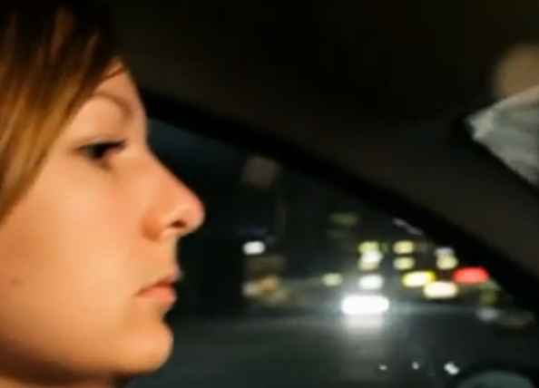
Kritiek voor begeleider
Gedrag: je zegt een aantal keren ‘ja maar
Gevolg: de jongere reageert ongeduldig
Gevoel: ik denk dat zij zich niet gehoord / afgewezen voelt

Slide 26
Kritiek voor begeleider
Gedrag: je kiest ervoor om met deze heftige doelgroep te werken
Gevolg: je zet je in, terwijl je veel weerstand krijgt
Gevoel: ik bewonder het

Slide 27
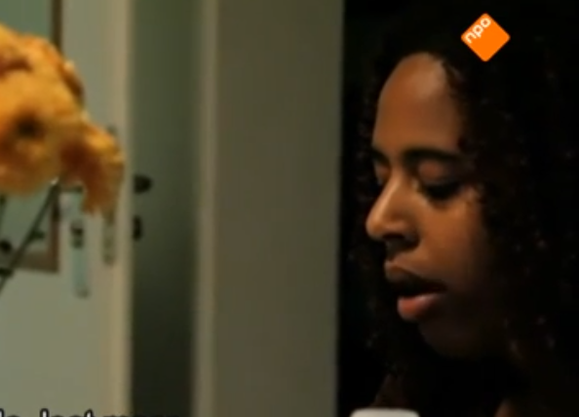
Complimenten voor jongere
Gedrag: je staat al zo vroeg zelfstandig op
Gevolg: je hebt vandaag geen begeleiding nodig
Gevoel:ik ben trots op je

Slide 28
Complimenten voor jongere
Gedrag: je spreekt mij aan op mijn verantwoordelijkheid
om op tijd te zijn
Gevolg: daardoor kom je voor jezelf op
Gevoel: dat vind ik moedig

Slide 29
Afronding
Ken je het nut en belang van feedback
geven en ontvangen?
Weet je hoe je op een goede manier feedback
kunt geven en ontvangen?
Heb je geoefend met het geven en ontvangen
van feedback?
Weet je hoe je feedback gebruikt om beter
samen te werken en overleggen

